Slide 1
Majoitustilasto 1.1. - 31.3.2026*

Slide 2
Matkailijoiden rekisteröidyt yöpymisvuorokaudet Etelä-Savossa
maaliskuu 2026*
Noin 27 700 rekisteröityä yöpymistä maaliskuussa*
Etelä-Savossa kirjattiin vuoden 2026 maaliskuussa 27 680 rekisteröityä yöpymistä (muutos -22,3 % edellisen vuoden maaliskuusta), joista kotimaisia oli 24 532 (-27,4 %) ja ulkomaalaisten tekemiä 3 148 yötä (+69,4 %).
Eniten ulkomaalaisten rekisteröityjä yöpymisiä kirjattiin maaliskuussa matkailijoille, jotka saapuivat Virosta (811 yötä), Saksasta (794 yötä), Yhdysvalloista (290 yötä) ja Alankomaista (195 yötä).
Vapaa-ajan matkailijoiden yöpymisiä oli Etelä-Savossa maaliskuussa 55,9 prosenttia, ja he viettivät 15 473 yötä (-34,0 %). Työmatkailijoiden yöpymisiä oli 44,1 prosenttia, ja he viettivät Etelä-Savossa 12 207 yötä (+0,1 %).
Majoitusliikkeiden huonekäyttöaste maaliskuussa 2026 oli Etelä-Savossa 26,7 % ja koko maassa 50,6 %. Huoneen keskihinta oli maaliskuussa Etelä-Savossa 113,79 ja koko maassa 132,57 euroa.
Tammi-maaliskuussa* noin 82 400 rekisteröityä yöpymistä
Tammi-maaliskuussa 2026* yhteensä kirjattiin Etelä-Savossa 82 425 rekisteröityä yöpymistä (muutos -18,2 % edellisen vuoden vastaavasta ajasta), joista kotimaisia yöpymisiä oli 73 198 (-22,2 %) ja ulkomaalaisten tekemiä 9 227 (+38,5 %).
Rekisteröidyt majoitustilastot sisältävät rekisteröityjen majoitusliikkeiden, eli hotellien, motellien, matkustajakotien, retkeilymajojen, lomakylien ja
leirintäalueiden tilastot. Liikkeet, joissa on alle 20 vuodepaikkaa tai sähköliitäntä­pisteellä varustettua matkailuvaunupaikkaa, eivät kuulu tilastoinnin piiriin.
Matkailijat määritellään ulkomaisiksi matkailijoiksi asuinmaan, ei kansalaisuuden mukaan.
Lähde: Tilastokeskus, Majoitustilasto, *ennakkotietoja päivitetty: 29.4.2026 / jk

Slide 3
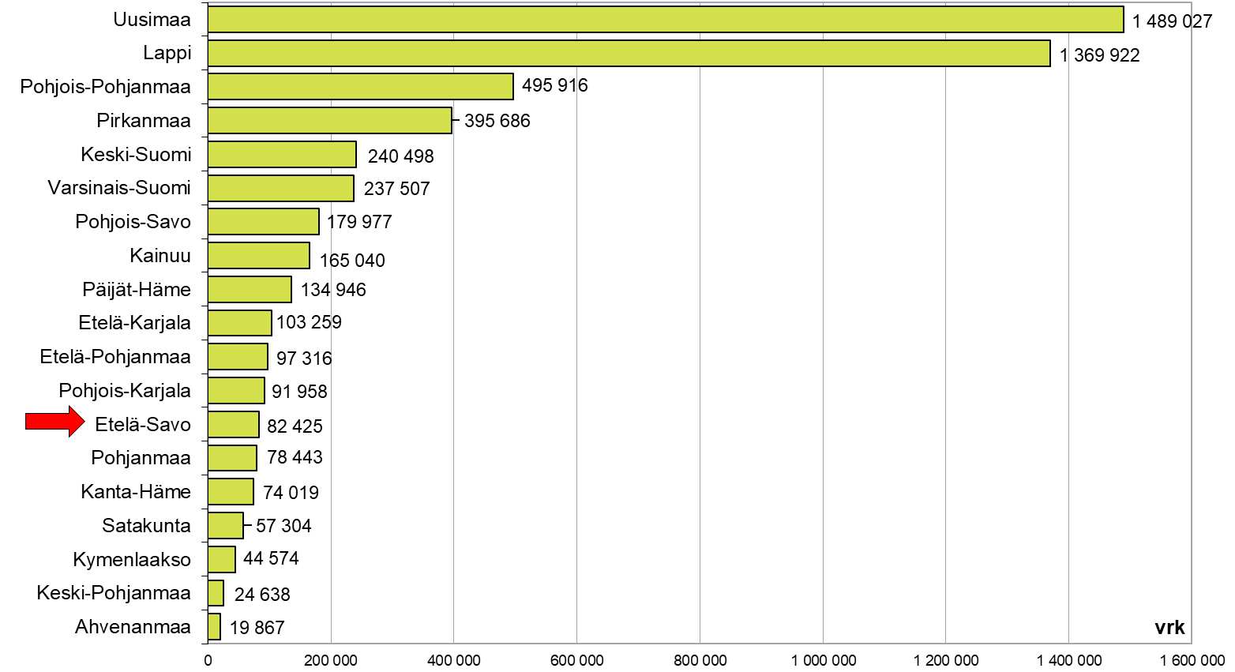
Matkailijoiden rekisteröidyt yöpymisvuorokaudet maakunnittain 01-03/2026*
Lähde: Tilastokeskus, Majoitustilasto, *ennakkotietoja päivitetty: 29.4.2026 / jk

Slide 4
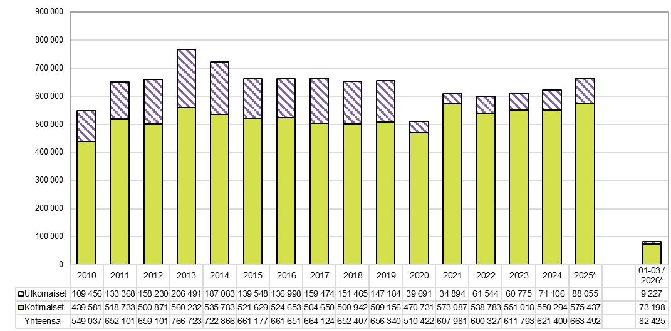
Matkailijoiden rekisteröidyt yöpymisvuorokaudet Etelä-Savossa vuosina 2010-2025* sekä 01-03/2026*
Lähde: Tilastokeskus, Majoitustilasto, *ennakkotietoja
Matkailijat määritellään ulkomaisiksi matkailijoiksi asuinmaan, ei kansalaisuuden mukaan. päivitetty: 29.4.2026 / jk

Slide 5
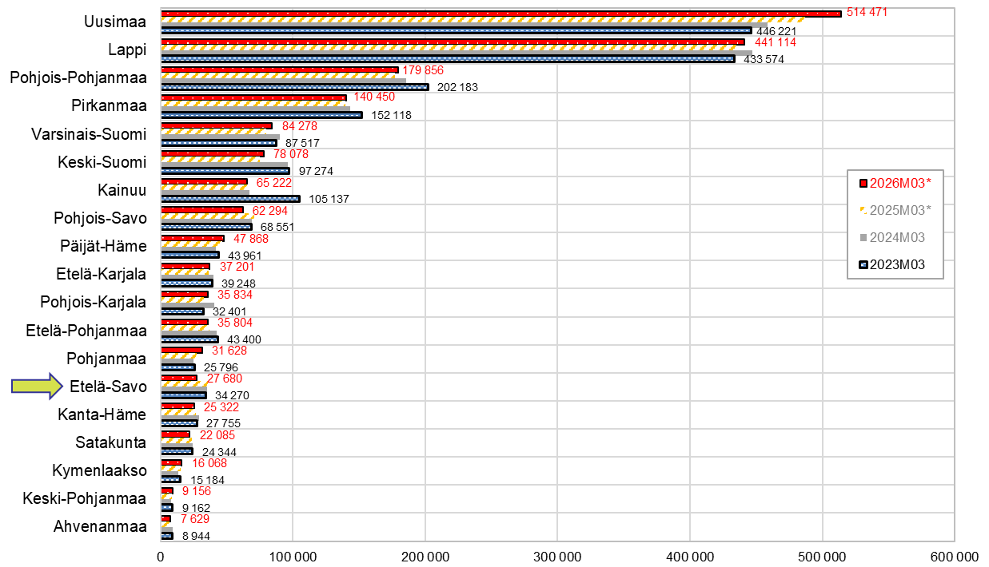
Rekisteröidyt yöpymiset maakunnittain maaliskuussa vuosina 2023 - 2026*
Lähde: Tilastokeskus, Majoitustilasto, *ennakkotietoja päivitetty: 29.4.2026 / jk

Slide 6
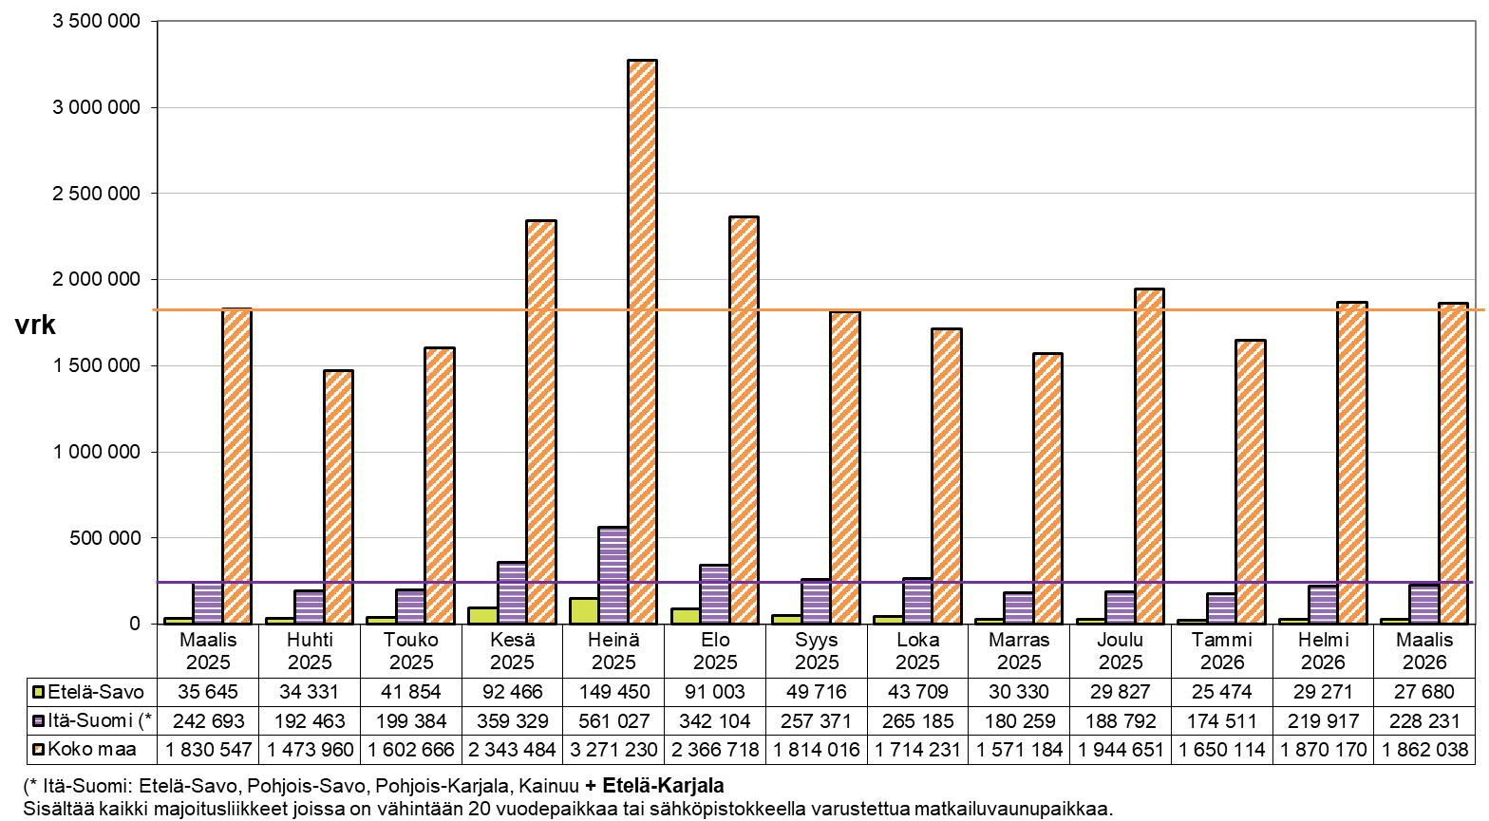
Rekisteröidyt yöpymisvuorokaudet kuukausittain 03/2025* - 03/2026*
Lähde: Tilastokeskus, Majoitustilasto, *ennakkotietoja päivitetty: 29.4.2026 / jk

Slide 7
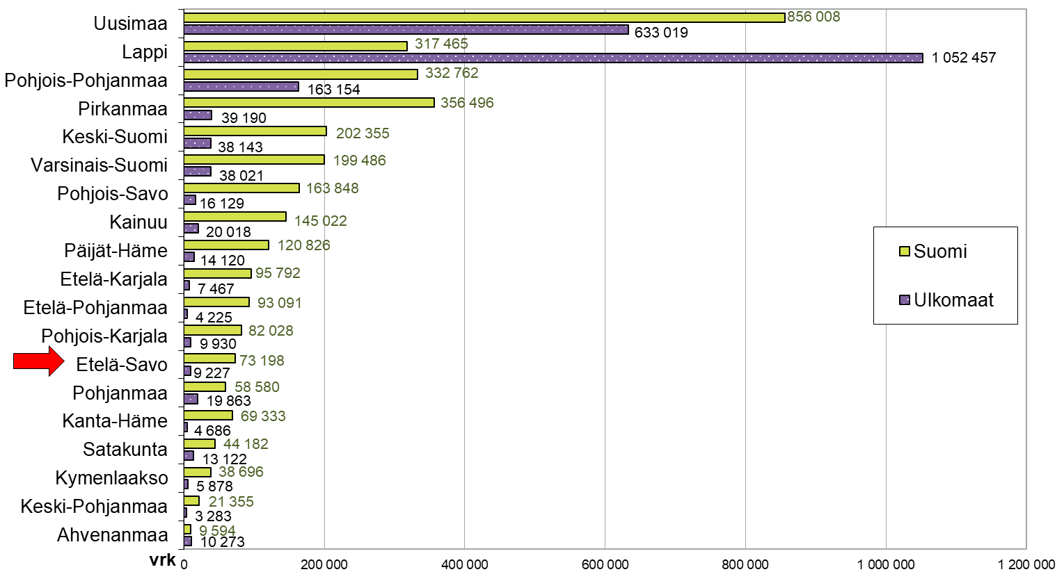
Matkailijoiden rekisteröidyt yöpymisvuorokaudet maakunnittain 01-03/2026*, suomalaiset ja ulkomaalaiset
Lähde: Tilastokeskus, Majoitustilasto, *ennakkotietoja
Matkailijat määritellään ulkomaisiksi matkailijoiksi asuinmaan, ei kansalaisuuden mukaan. päivitetty: 29.4.2026 / jk

Slide 8
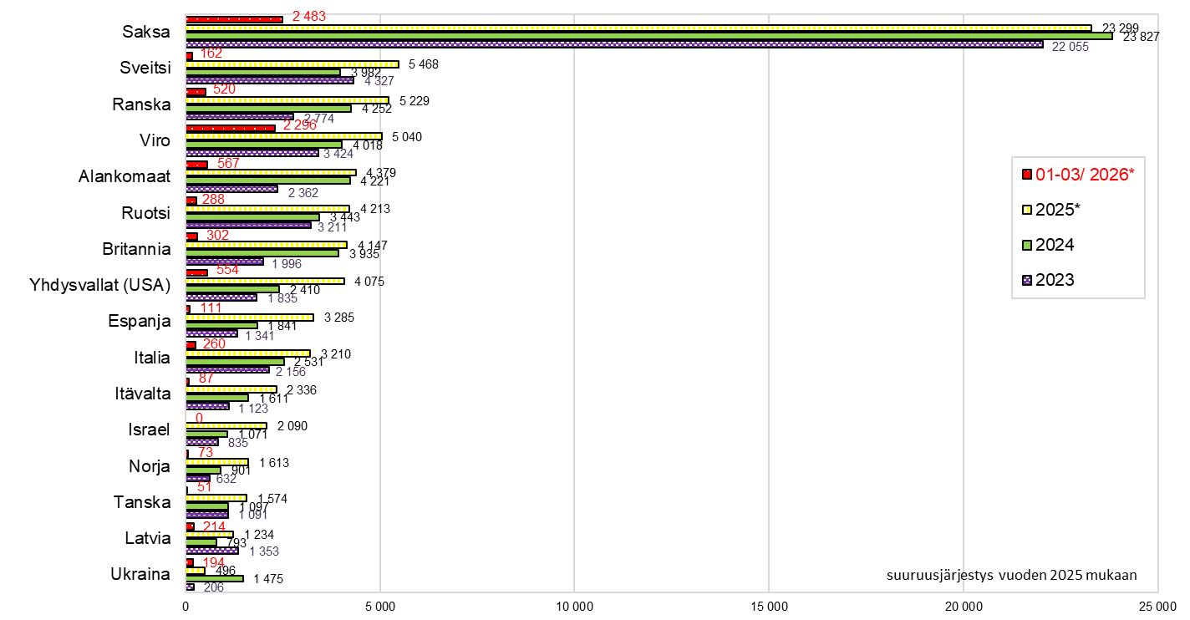
Ulkomaalaisten rekisteröidyt yöpymisvuorokaudet asuinmaittain eräistä maista Etelä-Savossa vuosina 2023-2025* sekä 01-03/2026*
Lähde: Tilastokeskus, Majoitustilasto, *ennakkotietoja
Matkailijat määritellään ulkomaisiksi matkailijoiksi asuinmaan, ei kansalaisuuden mukaan. päivitetty: 29.4.2026 / jk

Slide 9
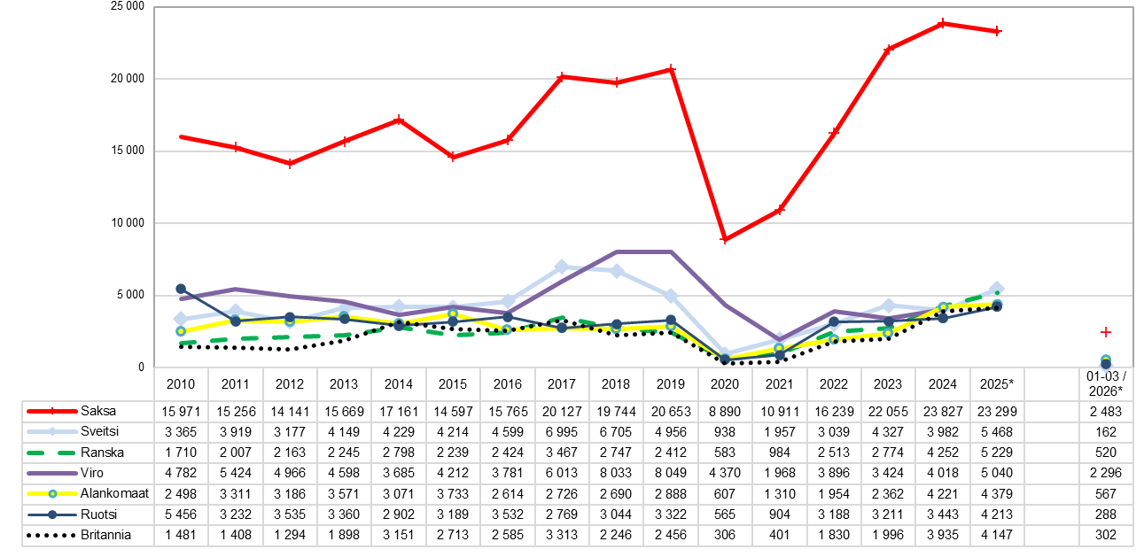
Ulkomaalaisten rekisteröidyt yöpymisvuorokaudet asuinmaittain eräistä maista Etelä-Savossa vuosina 2010-2025* sekä 01-03/2026* (TOP 7 / 2025*)
Lähde: Tilastokeskus, Majoitustilasto, *ennakkotietoja
Matkailijat määritellään ulkomaisiksi matkailijoiksi asuinmaan, ei kansalaisuuden mukaan. päivitetty: 29.4.2026 / jk

